Slide 1
다너를 위한 시간
2017-01-25
자바개인프로젝트초안
유한결

Slide 2

프로그램 소개
바쁜 일상 속 ,
영어 단어를 쉽게 외울 수 있도록 도와줄 프로그램

Slide 3
MODEL
단어장
- 영단어
- 품사
- 의미
- 예문
사용자
- ID
- 레벨
- 진도
- 아이템
- 히스토리
아이템
- ID
- 종류
- 사용 여부

Slide 4
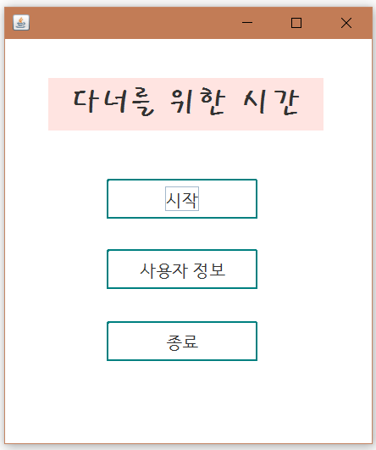
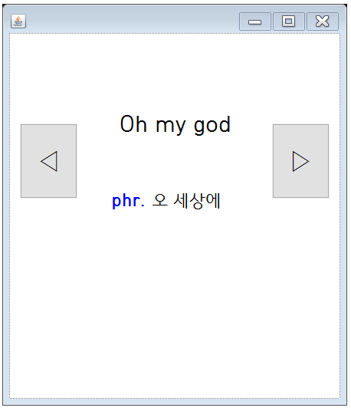
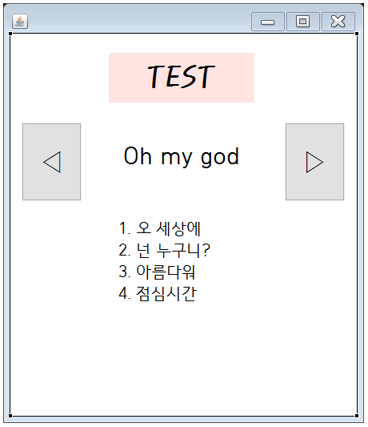
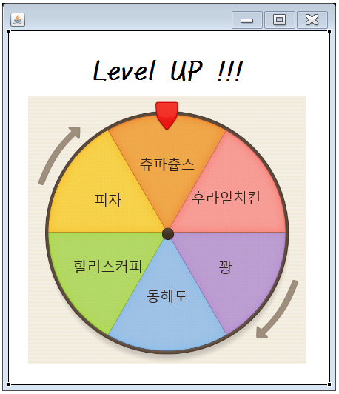
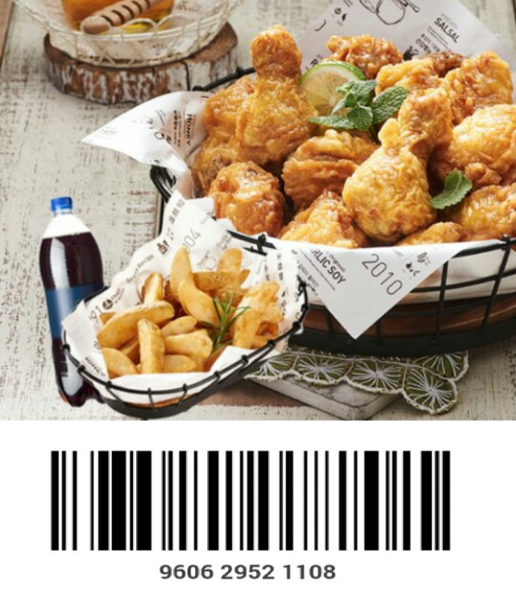
VIEW1
Ex) Oh my god! She’s awesome.

Slide 5
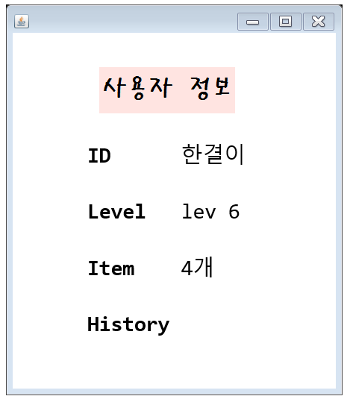
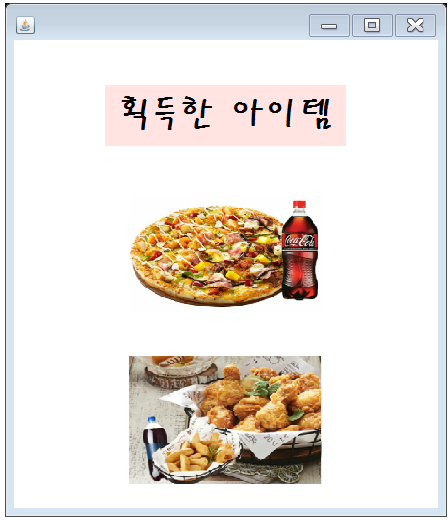
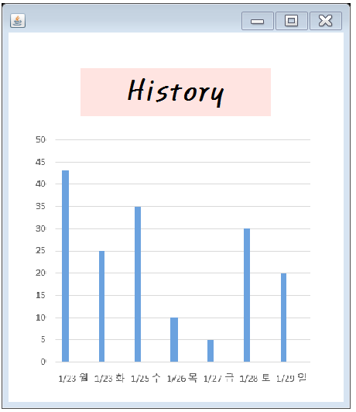
VIEW2

Slide 6
Model-View-Controller
View
◆ 0. MainFrame
◆ 1. StudyFrame ◆ 4. MyInfoFrame
◆ 2. TestFrame ◆ 5. RewardFrame
◆ 3. LevelUpFrame ◆ 6. HistoryFrame
Controller
◆ WordDAO
Model
◆ Words ◆ User_Info
int cid; ◆ Rewards
String word;
String word_class;
String meaning;
String example;
★GameOver();
★LevelUp();
★getReward();
★InsertUser();
★UpdateUser();
★SelectWords();
★SelectUser();
★SelectReward();
DB
● WORDS
● USER_INFO
● REWARDS
◆ 클래스
● 테이블
★메소드

